Slide 1
Тема 4. Гражданская оборона, защита населения и территорий от чрезвычайных ситуаций

Slide 2
Гражданская оборона (ГО)
система мероприятий по подготовке к защите и защите населения, материальных и культурных ценностей на территории России от опасностей, возникающих при ведении военных действий или вследствие этих действий.

Slide 3
Производственный принцип – гражданская оборона объектов входит организационно в структуру ГО соответствующих министерств.
Гражданская оборона организуется на
территории РФ по территориально-производственному принципу:
Территориальный принцип – независимо от ведомственной принадлежности все объекты народного хозяйства входят в структуру ГО соответствующих краев, областей, городов, районов, на территории которых они расположены.

Slide 4
В соответствии с этим законом функционирует Единая государственная система предупреждения и ликвидации чрезвычайных ситуаций (РСЧС), основная цель деятельности которой – объединение усилий центральных и региональных органов представительной и исполнительной власти, а также организаций и учреждений для предупреждения и ликвидации последствий ЧС.

Slide 5
РСЧС базируется на нескольких постулатах:

Slide 6
признание факта невозможности исключить риск возникновения ЧС;
соблюдение принципа превентивной безопасности, предусматривающего снижение вероятности возникновения ЧС;
приоритет профилактической работе;
комплексный подход при формировании системы, т.е. учет всех видов ЧС, всех стадий их развития и разнообразия последствий;
построение системы на правовой основе с разграничением прав и обязанностей участников.

Slide 7
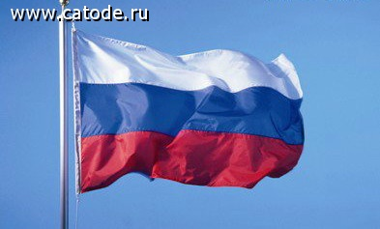
Организационно РСЧС состоит из территориальных, функциональных подсистем и имеет пять уровней:
Федеральный
Региональный (несколько субъектов РФ)
Территориальный (территория субъекта РФ)
Местный (район, город)
Объектовый (организация, предприятие).

Slide 8
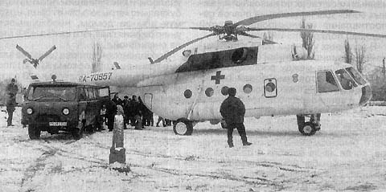
Силы и средства РСЧС подразделяются на
силы и средства наблюдения и контроля;
силы и средства ликвидации последствий ЧС.

Slide 9
РСЧС функционирует в трех режимах:

Slide 10
1. Режим повседневной деятельности – функционирование системы в мирное время при нормальной производственно-промышленной, радиационной, химической, биологической, гидрометеорологической и сейсмической обстановке.
2. Режим повышенной готовности – функционирование систем при ухудшении обстановки и получении прогноза о возможности возникновения ЧС, угрозе войны.
3. Чрезвычайный режим – функционирование системы при возникновении и ликвидации ЧС в мирное время, а также в случае применения современных средств поражения.

Slide 11
Решение о введении соответствующих режимов в зависимости от масштабов ЧС принимает Правительство, МЧС или соответствующие комиссии по ЧС.
Осуществление мероприятий по защите персонала объекта, предупреждению ЧС или уменьшению возможного ущерба от них комиссия по ЧС проводит на основе Плана по предупреждению и ликвидации ЧС, в который вносят уточнения с учетом ожидаемого вида (типа) ЧС и складывающейся обстановки.

Slide 12
К оповещению населения о возникновении ЧС предъявляются следующие требования:
оповещение должно быть своевременным, чтобы дать населению время для подготовки к защите от ЧС;
оповещение должно производиться только тогда, когда характер опасности достоверно установлен;
оповещение должно касаться только той части населения, которая может подвергнуться воздействию поражающих факторов в данной ЧС;
оповещение должно производиться централизованно (вышестоящими органами исполнительной власти) или комиссиями по ЧС всех уровней

Slide 13
При объявлении угрозы ЧС населению необходимо:
уточнить места расположения защитных сооружений ГО, а в сельских районах приступить к оборудованию этих сооружений;
получить и привести в готовность к использованию средства индивидуальной защиты, в т.ч. медицинские;
начать подготовку к эвакуации в безопасную загородную зону.

Slide 14
Варианты оповещения населения

Slide 15
При аварии на АЭС
Внимание! Внимание! Граждане! Произошла авария на АЭС. В районе АЭС и в следующих населенных пунктах (…перечисляются) ожидается выпадение радиоактивных осадков. В связи с этим населению, проживающему в указанных пунктах, необходимо находиться в помещениях. Провести герметизацию жилых и производственных помещений. Принять йодистые препараты согласно инструкции. В дальнейшем действовать в соответствии с указаниями администрации города (района).

Slide 16
При наводнении
Внимание! Внимание! Граждане! В связи с повышенным уровнем воды в реке Неве ожидается подтопление домов в районе улиц …. Населению, проживающему на этих улицах, собрать необходимые вещи, продукты, отключить газ, электричество и выйти в район … для регистрации на сборном пункте. Будьте внимательны к последующим сообщением администрации района.

Slide 17
При аварии на химически опасном объекте
Внимание! Внимание! Граждане! Произошла авария на станции переливания жидкого хлора. Облако зараженного воздуха распространяется в юго-западном направлении. В связи с этим населению, проживающему на улицах …, немедленно покинуть жилые дома, здания учреждений, предприятий и выйти в район … О получении информации сообщите соседям. В дальнейшем действовать в соответствии с указаниями администрации города (района).

Slide 18
Ликвидация ЧС осуществляется силами и средствами предприятий, учреждений и организаций независимо от их организационно-правовой формы, органов местного самоуправления, органов исполнительной власти субъектов РФ, на территории которых сложилась ЧС, под руководством соответствующих комиссий по ЧС.

Slide 19
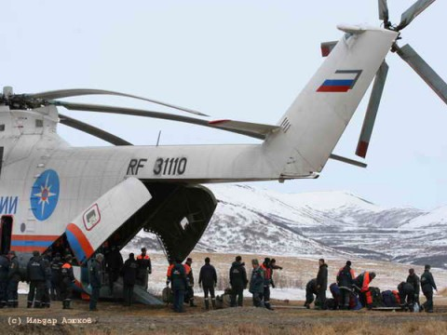
Обеспечение устойчивости работы организации в условиях ЧС военного и мирного времени – одна из основных задач РСЧС.

Slide 20
Устойчивость функционирования организации – это
способность ее в условиях ЧС противостоять воздействию поражающих факторов с целью поддержания выпуска продукции в запланированном объеме и номенклатуре;
ограничение или предотвращение угрозы жизни и здоровью персонала, населения, а также материального ущерба организации;
обеспечение восстановления здоровья людей и нарушенного производства в минимально короткие сроки.

Slide 21
Главным критерием при оценке устойчивости является предел устойчивости организации к параметрам поражающих факторов ЧС, а именно:
механическим поражающим факторам
тепловому (световому) излучению
химическому заражению (поражению)
радиоактивному заражению (облучению)
морально-психологической устойчивости общества.

